Slide 1
认知图式与幸福
主讲人：广西师大政行学院
黄瑞雄
2017年9月

Slide 2
一、 认识事物有赖于认知图式
二、认知图式及其必备要素
三、以“亮色”认知图式看世界才能幸福

Slide 3
一、 认识事物要依靠认知图式
1、兔子还是鸭子：
2、美女还是丑妇：
3、狮身人面像：
4、牛头马面鬼：
5、三角形还是金字塔：
6、圆形还是月亮：

Slide 4
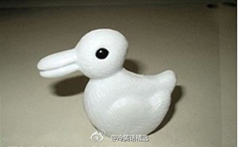

Slide 5
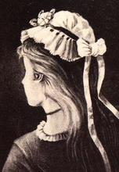

Slide 6
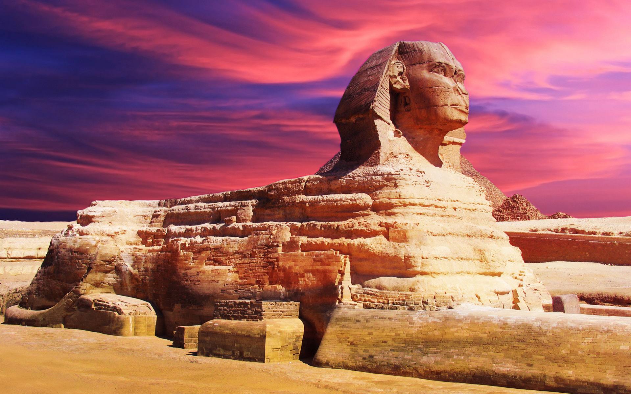

Slide 7
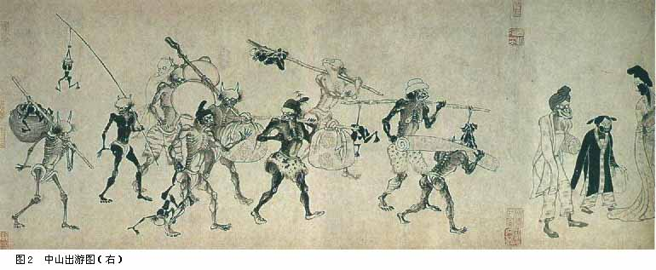

Slide 8
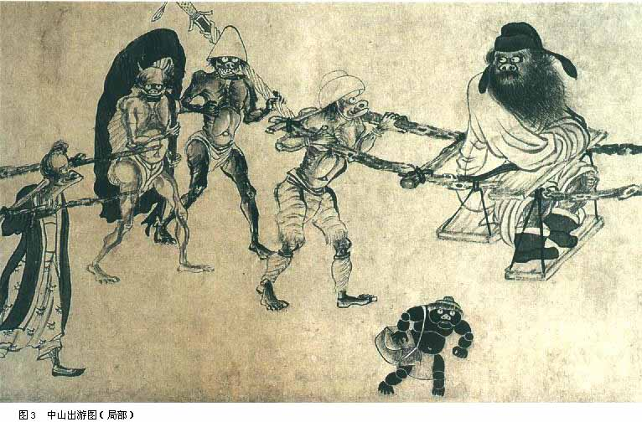

Slide 9


Slide 11
二、认知图式及其必备要素
（一）认知图式的含义
1、皮亚杰的观点。
2、库恩的“范式”，波兰尼的“支援线索（支援背景）”等，与皮亚杰的“认知图式”有相通之处。

Slide 12
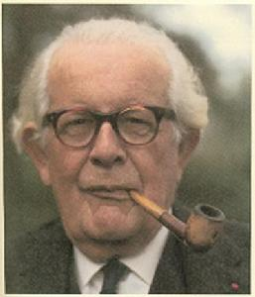
皮亚杰：
认知图式是指个体对世界的知觉、理解和思考的方式。它是认知结构的起点和核心，或说是人类认识事物的基础。其形成和变化是认知发展的实质。
在生理水平上，图式“绝大多数的程序是遗传获得的”。在认识水平上，图式可代表一个分类系统，它能对客体信息进行整理、归类、创造、改造。有了这一系统，认识主体才能有效适应环境。适应是内部图式与外部环境进行斗争的结果。它体现了环境的威力，也体现了图式的能动作用。
皮亚杰 ：
世界著名儿童心理学家，提出发生认识论。其理论中的一个核心概念是图式（schema或scheme）

Slide 13
认识图式并非一成不变，有其发展过程。儿童以遗传而来的第一个图式为依据，不断和客观外界发生相互作用，在此过程中，非遗传的后天图式逐渐从低级向高级阶段发展，此即图式的建构过程。
客体只有通过主体结构的加工改造后才能被主体认识，而其认识程度完全取决于主体具有什么样的认识图式。就此意义上，皮亚杰说客体结构实际上是由主体建立的。
认识的发生发展存在于主体和客体的相互作用之中，而不是独自存在于主体或者客体那里。

Slide 14
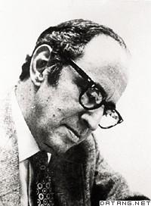
托马斯·库恩（Thomas Samuel Kuhn，1922年7月18日－1996年6月17日），美国科学史家，科学哲学家。《科学革命的结构》(The Structure of Scientific Revolutions，1962年)是其最有名的著作。

Slide 15
“范式（paradigm） ”是库恩科学哲学理论的核心概念。其含义概括起来有两层：
1、一个特定科学共同体成员所共有的信念、价值等构成的整体。
2、一种解题的方法或说范例。“它指谓那个整体的一种元素，即具体的谜题解答；把它们当着模型和范例，可以取代明确的规则以作为常规科学中其他谜题解答的基础。”
库恩的“范式”与皮亚杰的“认知图式”有相通的地方。 “范式”的世界观与方法论含义，显然也是“认知图式”必备的重要。 波兰尼的“支援线索（支援背景）”也与此相类似（略）。

Slide 16
（二）认知图式的要素
也就是认识事物必备的知识与经验。至少包括：经验背景、知识背景、心理状态、看问题的立场和角度。概括起来也可以说是科学素养与人文素养。
1、科学素养主要包括：
科学知识、科学方法和科学精神。
2、人文素养主要包括：
人文知识、人文方法和人文精神。
其中，人文精神指的是以人为本，关怀人、肯定人的需要， 肯定人的价值。 它要求照顾人性特点与心理需求，我们平时所说的学会做人，与人为善等就是属于人文精神要求。
3 、科学素养与人文素养的统一主要是指科学精神与 人文精神的统一。

Slide 17
三、以“亮色”认知图式看世界才能幸福
（一）“幸福”的含义：
是指人们在感受外部事物带给内心的愉悦、安详、平和、满足的心理状态。是一种对生活感到满足和乐趣，并自然而然地希望持久的愉快心情。
爱因斯坦曾指出：一个人幸福与否来自于他的内心感受。这是正确的。

Slide 18
（二）达到幸福的基本条件
一个人要达到幸福，自然需要一些必要的条件。这些条件包括物质和精神两个方面。我个人有以下几点认识和感受：
1、“自我实现”是幸福的最高境界；
（马斯洛的需要层次说）
2、心理成熟是幸福的前提；
（皮亚杰的心理成熟判断标准）
3、懂得感恩是幸福感的必备条件。
在此基础上，还必须找到达到幸福的秘诀，这也是一个必不可少并非常重要的条件。那就是：要以亮色认知图式看世界。

Slide 19
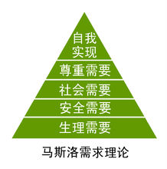
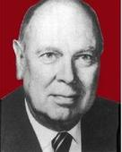
马斯洛需求层次理论（Maslow‘s hierarchy of needs），1943年在《人类激励理论》论文中提出需求分五种，像阶梯一样从低到高，按层次逐级递升：生理需求，安全需求，情感和归属需求，尊重需求，自我实现需求。
求知需要和审美需要，未被列入其中，他认为这二者应居于尊重需求与自我实现需求之间。

Slide 20
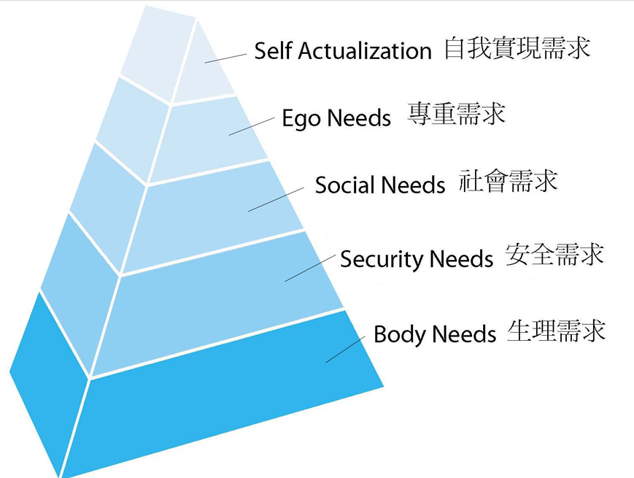
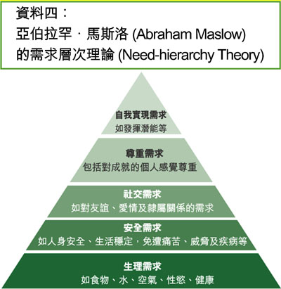

Slide 21
（三） 建构并使用“亮色”的认知图式
1、如何建构自己“亮色”的认知图式
（1）提高科学素养与人文素养并使之和谐统一
（ 2）树立积极的世界观、人生观和价值观
（3）掌握并自觉使用辩证思维方法
2、使用“亮色”的认知图式看待事物
（1）选择乐观向上的视角看待事物（学习张凯丽）
（2）为人处世要乐观豁达
（3）以乐观主义精神积极应对困难与挫折
毛泽东：“道路是曲折的，前途是光明的。”
“我们的同志在困难的时候，要看到成绩，要看到光明，要提高我们的勇气。”
“下定决心，不怕牺牲，排除万难，去争取胜利。”

Slide 22
毛主席的一生充满了革命乐观主义色彩，他所遇到的痛苦和困难是常人不可以比拟的：为了中国革命他的很多亲人献出了生命，新中国成立了，他的儿子毛岸英还在朝鲜牺牲了。毛主席本人在革命生涯中也几上几下，不断受人打击排挤。但是他并没有消沉，没有悲观失望。而是以“万水千山只等闲”的气派，以“排除万难”的决心，去争取一个又一个的胜利。

Slide 23
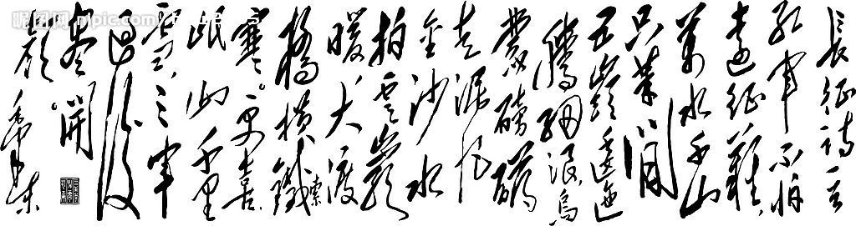
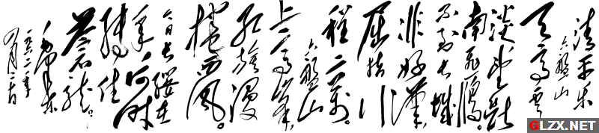

Slide 24
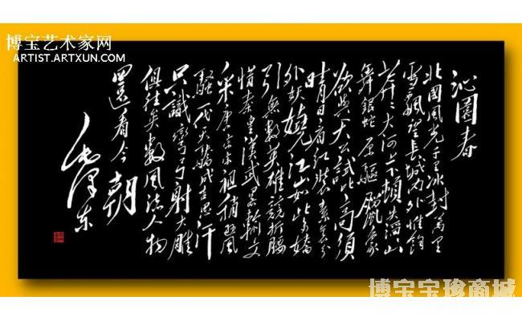

Slide 25
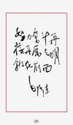
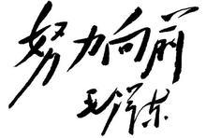

Slide 26
毛泽东的诗歌都是非常富于革命乐观主义色彩的，他的书法是豪放的。
这些都表明了他是阳光的。他确实是我们每一个人学习的好榜样，他给我们的最大启示就是要以亮色的眼光去看世界、去处理问题。

Slide 27

“人有悲欢离合，月有阴晴圆缺。”人生不可能事事完美，样样精彩。人生道路不可能一帆风顺。
“上天从你的生命里拿走了什么，必然会换给你同等分量的幸福。”
如果面对困难，就退缩、逃避，等待我们的就只会是痛苦。反之，乐观、自信就会帮助我们战胜困难。
“幸福不在于拥有了多少，而在于忘记了多少烦恼 。”
“幸福就是感恩，就是像使我们幸福的人一样，让别人幸福，自己也因此更幸福。 ”
“幸福来自于尽自己的义务，为他人为社会做出有益的事。”
乐观、自信、感恩、奉献，就会幸福！

Slide 28
归结起来说：
我们看世界看人生都是要戴上眼镜的（也就是要有认知图式），带什么样的眼镜--平光？近视？远视？红色？白色还是灰色甚至黑色的？是正常眼镜还是哈哈镜？不同的选择决定我们会看到不同的东西。
换言之，选择不同的知识背景和经验背景去看世界就会看到不一样的事物，这样，我们处理问题的方法和效果也就会不一样的。
同样的遭遇，不同的人甚至同一个人在不同的时候，都会产生不同的感受，也就会采取不同的行动。为什么呢？其原因就是用了不同认知图式。
既然同一件事可以从很多角度看，我们每一个人遇到很多事情，选择什么图式，或者说选择什么角度，以哪一件事情作为背景来看事情和处理问题就很关键。

Slide 29
那么，为什么我们会用到不同图式？
这取决于个人的世界观方法论，取决于个人的立场。还有个人心理成熟程度。
库恩范式——首先讲的是世界观：
如用发展的眼光看世界--你就相信光明就在前面；
如用否定之否定规律看遇到的挫折，你还是会看到前途是光明的。
心理成熟的人会使自己尽可能少点黑暗的，而多一点阳光的背景。

Slide 30
总之，我们应该努力做到：凡事多从好的方面着想，特别是遇到困难的时候，更要以亮色知识背景和经验背景，以积极的世界观人生观，以幸运的事为底色，去看待世界和处理问题。这样，才能看到美好的世界，才能树立信心，我们的人生才会充满希望和幸福。
要问幸福在哪里？
幸福就在你眼前，
幸福就在你心里！
谢谢！

